Slide 1

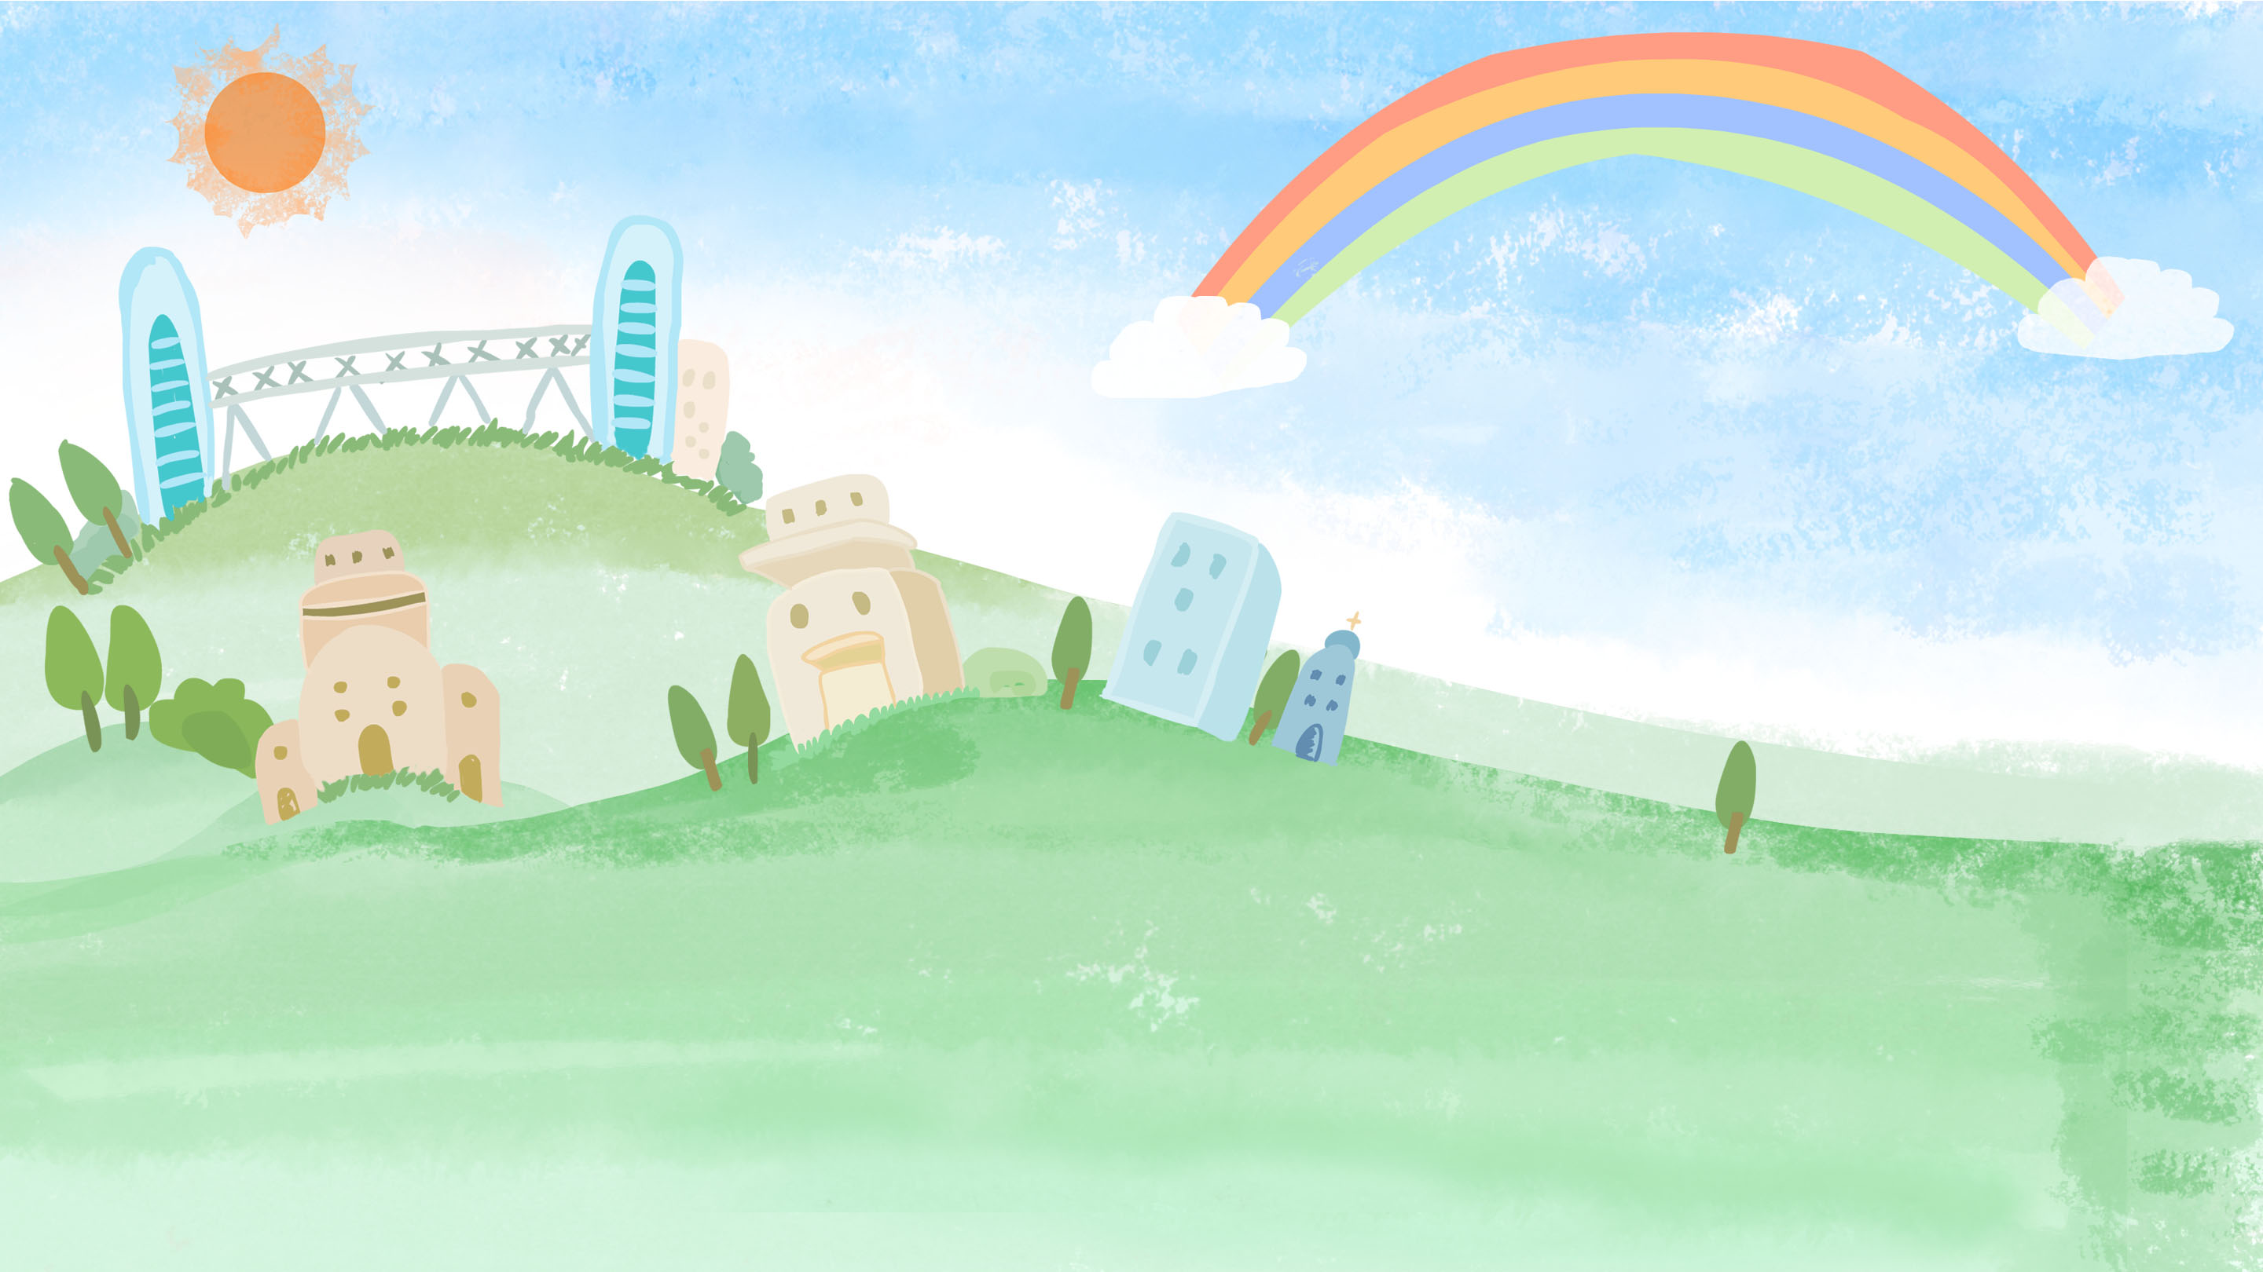







Slide 2

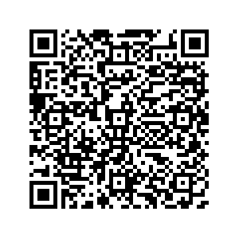
CÂU LẠC BỘ NGHỆ THUẬT TRƯỜNG TIỂU HỌC NGỌC LÂM
THÔNG BÁO TUYỂN SINH- HÈ 2024
Năm học 2023-2024, các con không chỉ được tham gia các hoạt động tại nhà trường mà Câu lạc bộ Nghệ thuật Trường Tiểu học Ngọc Lâm đã vươn xa và gặt hái được nhiều thành công với mở đầu là giải Nhất - Tài năng nhí quận Long Biên; giải Nhất – Đồng ca hợp xướng cấp TP; kết thúc năm học là giải Nhất - Chiến sĩ nhỏ Điện Biên. Có được những thành công đó là nhờ sự đam mê, nỗ lực cống hiến vì nghệ thuật của các con và đặc biệt là sự đồng hành của các bậc phụ huynh trong suốt năm học vừa qua.
Để các con có một mùa hè bổ ích, vui khoẻ, câu lạc bộ nghệ thuật trường Tiểu học Ngọc Lâm tiếp tục tuyển sinh các bộ môn như: CLB Nhảy múa hiện đại, CLB Kèn phím, CLB MC, CLB Đàn Organ, CLB Tiếng Anh, CLB Mĩ Thuật, CLB Võ Vovinam. Bố mẹ hãy nhanh tay đăng kí cho con em mình các bộ môn con yêu thích theo đường link bên dưới hoặc quét mã QR
Phụ trách CLB: Cô giáo Đào Thị Thuỷ Ngân
SĐT : 0989 256 195

Slide 3
CÂU LẠC BỘ NGHỆ THUẬT TRƯỜNG TIỂU HỌC NGỌC LÂM
THÔNG BÁO TUYỂN SINH- HÈ 2024
Năm học 2023-2024, các con không chỉ được tham gia các hoạt động tại nhà trường mà Câu lạc bộ Nghệ thuật Trường Tiểu học Ngọc Lâm đã vươn xa và gặt hái được nhiều thành công với mở đầu là giải Nhất - Tài năng nhí quận Long Biên; giải Nhất – Đồng ca hợp xướng cấp TP; kết thúc năm học là giải Nhất - Chiến sĩ nhỏ Điện Biên. Để có được sự thành công đó là nhờ sự đam mê, nỗ lực cống hiến vì nghệ thuật của các con trong suốt cả năm học.
Để các con có một mùa hè bổ ích, vui khoẻ, câu lạc bộ nghệ thuật trường Tiểu học Ngọc Lâm tiếp tục tuyển sinh các bộ môn như: CLB Nhảy múa hiện đại, CLB Kèn phím, CLB MC, CLB Đàn Organ, CLB Tiếng Anh, CLB Mĩ Thuật, CLB Võ Vovinam. Bố mẹ hãy nhanh tay đăng kí cho con em mình các bộ môn con yêu thích theo đường link dưới đây
Phụ trách CLB: Cô giáo Đào Thị Thuỷ Ngân
SĐT : 0989 256 195

Slide 5



* Năng lực đặc thù:
- Ôn luyện cách viết bài văn tả cây.
* Năng lực chung: năng lực ngôn ngữ, giao tiếp và hợp tác, giải quyết vấn đề sáng tạo.
* Phẩm chất: chăm chỉ, trách nhiệm.

Slide 6

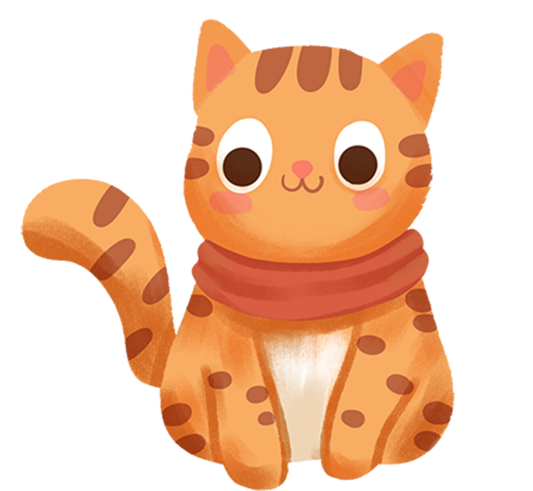



Slide 7

1. Trao đổi với bạn về loài cây em yêu thích.

Slide 8


Trao đổi nhóm 4.
Nói cho nhau nghe về loài cây mà em yêu thích.

Slide 9


Cảm xúc về các đặc điểm của cây:
- Em thích màu của lá cây...
- Cây đơm hoa vào tháng... và hoa đẹp như...
- Những trái cây lúc nhỏ... lúc lớn... và khi chín... gợi niềm say sưa hứng thú ra sao?
- Miêu tả lại niềm thích thú khi được hái những trái cây và thưởng thức nó.
- Mỗi khi mùa quả qua đi, trong em lại nhóm lên một cảm giác đợi mong mùa quả mới như thế nào?
- Với riêng em, em thích nhất đặc điểm gì ở loài cây đó?
b. Có thể kể một kỉ niệm sâu sắc của bản thân với loài cây trên (ví dụ: Kỉ niệm đầu tiên khiến em yêu thích loài cây đó...)

Slide 10


Đại diện các nhóm chia sẻ về loài cây em yêu thích.

Slide 11
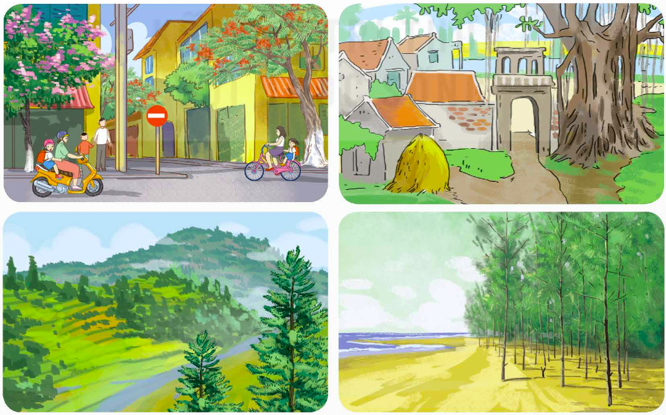
2. Viết bài văn miêu tả loài cây có nhiều ở địa phương em.

Slide 12



Slide 13
Xung quanh nơi em sinh sống luôn tràn ngập sắc xanh của các loại cây. Sống ở một vùng quê yên bình, cây xanh luôn hiện diện bên mỗi con đường làng ngõ xóm, trở thành hình ảnh rất đỗi quen thuộc với bất kì người con nào của quê hương. Trong tất cả các loại cây, em thích nhất là cây nhãn – loài cây đã gắn bó với em trong suốt những năm tháng ấu thơ.
Nhà em có trồng một cây nhãn ở vườn, phần để lấy bóng mát, phần để thưởng thức hương vị ngọt lành của trái nhãn lúc vào mùa. Nhìn từ xa, cây như một dũng sĩ đứng hiên ngang như đang canh giữ cho vùng đất. Cũng chẳng biết cây nhãn này được trồng từ bao giờ, chỉ biết rằng khi em lớn lên thì cây nhãn cũng đã lớn lắm rồi. Bà em nói cây nhãn ấy đã gắn bó với gia đình em

Slide 14
suốt cả một khoảng thời gian đã lâu lâu lắm. Thân cây to ngang phải 2 người ôm mới hết, từ ấy vươn ra những cành cây xum xuê, tán lá mở rộng như một chiếc dù khổng lồ dưới bầu trời cao rộng. Rễ cây lớn, nổi lên trên mặt đất như những con rắn đang uốn mình. Thân cây xù xì,đầy những mảng rêu phong vì bụi màu của thời gian. Từ thân cây ấy bong tróc ra những lớp vỏ cũ kĩ, nâu sồng mà lại rất cứng. Đó phải chăng chính là dấu vết của thời gian in lên trên thân gỗ, để ta có thể thấy được trăm năm của đời thảo mộc? Những cánh tay nhãn vươn lên vững chắc như muốn nâng đỡ cả đất trời. Tán cây xanh mươn mướt, nhất là sau những trận mưa lớn, tán cây lại khoác lên mình một màu xanh mướt như được phết lên một lớp dầu bóng. Lá nhãn

Slide 15
thuôn dài, mượt mà như một nét mi. Lá dày nhưng không có chút gì của sự mềm mỏng. Ngay cả những cái lá non mới nhú cũng cho thấy sức sống của một loài cây khỏe. Chúng cứ mơn mởn trổ lá như thể đang phô diễn hết thảy cái sức sống mãnh liệt trời ban cho mình.
Mỗi dịp đầu hè là mùa hoa nhãn nở. Từng chùm, từng lớp thi nhau trổ ra làm vàng ươm cả một góc vườn. Hoa nhãn nhỏ li ti, kết lại thành từng chùm nom đẹp như những chùm sao. Nó báo hiệu cho một mùa nhãn được mùa. Khi cái nắng hè báo hiệu một mùa hè oi ả sắp đến, khi những tán cây đã dập dìu tiếng kêu văng vẳng của loài ve cũng chính là lúc nhãn kết trái ngọt. Khi cơn mưa hè dữ dội gột rửa sach những cái lá, khi chút nắng

Slide 16
vàng ươm của mùa hè làm cho thịt vỏ săn lại, quả nhãn cứ to dần, to dần lên rồi chẳng mấy chốc mà thành quả ngọt chốn vườn. Trảy một vài chùm nhãn xuống, lắng nghe cái vị ngọt đang ứa ra trong từng lớp thịt, âu cũng đã là một sự thú vị rồi. Cùi nhãn dày, trắng đục nom đẹp như những viên ngọc trai. Hạt nhãn đen lay láy như ánh mắt của một người thiếu nữ đang độ xuân thì. Ăn một quả nhãn, cái vị ngọt ấy như chứa chan hết thảy cái nắng, cái gió của một mùa hè. Người ta nói, mùa nhãn tức là mùa hè đã chín quả là không sai.
Còn nhớ hồi em còn nhỏ, cây nhãn đã trải qua cùng gia đình em một trận bão lớn chưa từng có. Sáng ra khi cơn bão đã qua đi, cây nhãn đứng đó, trơ trụi lá, những cành to cũng rạp hết

Slide 17
xuống gốc. Trông nó thảm hại và đáng thương biết bao, cứ tưởng sẽ chẳng qua nổi. Thế mà chỉ độ vài ngày sau, nhãn đã lấy lại cho mình sức sống thuở nào. Nó vươn lên đầy mạnh mẽ để rồi cho đến bây giờ vẫn luôn hoàn thành trọng trách của một kẻ gác vườn.
Cây nhãn đã gắn bó với em từ những ngày còn thơ bé đến khi đã trưởng thành. Vị ngọt của nhãn, sắc xanh ngọc tuyệt đẹp của loài cây ấy sẽ mãi mãi chiếm một phần trong trái tim em.

Slide 18
3. Trao đổi bài làm với bạn để góp ý và cùng chỉnh sửa.

Slide 19

- Ôn tập lại kiến thức.
- Đọc và chuẩn bị trước tiết tiếp theo.

Slide 20


